Slide 1
Minggu Ke 3
PROGRAM STUDI SISTEM INFORMASI
MATA KULIAH
Perencanaan Sumber Daya Perusahaan
Pembangunan Enterprise Resource Planning Sistem

Slide 2
Tujuan Mata Kuliah
Setelah menyelesaikan bab ini, Mahasiswa akan dapat:
Menjelaskan evolusi dari Sistem Informasi
Menjelaskan alasan mengapa perusahaan membutuhkan penerapan ERP
Menjelaskan aliran data dalam suatu sistem informasi yang terintegrasi di dalam organisasi

Slide 3
Pengantar
PROGRAM STUDI
SISTEM INFORMASI
MATA KULIAH
Perencanaan Sumber Daya Perusahaan
Efisien, sistem informasi yang terintegrasi sangat penting bagi perusahaan untuk menjadi kompetitif
Sebuah Enterprise Resource Planning (ERP) sistem dapat membantu mengintegrasikan operasi perusahaan
Bertindak sebagai lingkungan komputasi seluruh perusahaan
Termasuk database yang dimiliki oleh semua bidang fungsional
Dapat memberikan data yang konsisten di semua fungsi bisnis secara real time

Slide 4
Evolusi Sistem Informasi
PROGRAM STUDI
SISTEM INFORMASI
MATA KULIAH
Perencanaan Sumber Daya Perusahaan
silo
Sistem informasi konfigurasi yang digunakan sampai saat ini
Perusahaan memiliki sistem informasi yang tidak terintegrasi yang didukung hanya kegiatan bidang fungsional bisnis individu
sistem ERP saat ini berkembang sebagai akibat dari:
Kemajuan perangkat keras dan perangkat lunak teknologi
Pengembangan visi sistem informasi yang terintegrasi
Rekayasa ulang perusahaan untuk beralih dari fokus fungsional untuk fokus proses bisnis

Slide 5
Komputer dan Pengembangan Software
PROGRAM STUDI
SISTEM INFORMASI
MATA KULIAH
Perencanaan Sumber Daya Perusahaan
hardware dan software komputer berkembang pesat di tahun 1960-an dan 1970-an
Pertama komputer bisnis praktis adalah komputer mainframe tahun 1960-an
Seiring waktu, komputer sampai lebih cepat, lebih kecil, dan lebih murah
Hukum Moore
Jumlah transistor yang dapat dibangun ke dalam chip komputer dua kali lipat setiap 18 bulan

Slide 6
Komputer dan Pengembangan Software
PROGRAM STUDI
SISTEM INFORMASI
MATA KULIAH
Perencanaan Sumber Daya Perusahaan
Kemajuan dalam perangkat lunak komputer
1970: software database relasional yang dikembangkan
Menyediakan bisnis kemampuan untuk menyimpan, mengambil, dan menganalisis volume data yang besar
1980: software spreadsheet menjadi populer
Manajer dapat dengan mudah melakukan analisis bisnis yang kompleks

Slide 7
Awal Upaya untuk Berbagi Sumber Daya
PROGRAM STUDI
SISTEM INFORMASI
MATA KULIAH
Perencanaan Sumber Daya Perusahaan
Pada pertengahan 1980-an, perkembangan telekomunikasi memungkinkan pengguna untuk berbagi data dan periferal pada jaringan lokal
arsitektur client-server
Pada akhir 1980-an, perangkat keras yang diperlukan untuk mendukung pengembangan sistem ERP berada di tempat
Pada pertengahan 1980-an, sistem manajemen database (DBMS) Yang diperlukan untuk mengelola pengembangan perangkat lunak ERP kompleks ada

Slide 8
Akar Manufaktur ERP
PROGRAM STUDI
SISTEM INFORMASI
MATA KULIAH
Perencanaan Sumber Daya Perusahaan
Manufaktur perangkat lunak yang dikembangkan selama tahun 1960 dan 1970-an
Berevolusi dari yang sederhana sistem persediaan pelacakan ke bahan persyaratan perencanaan (MRP) perangkat lunak
electronic data interchange (EDI)
Langsung pertukaran komputer-ke-komputer dari dokumen bisnis standar
perusahaan diperbolehkan untuk menangani proses pembelian secara elektronik

Slide 9
Dorongan manajemen untuk Mengadopsi ERP
PROGRAM STUDI
SISTEM INFORMASI
MATA KULIAH
Perencanaan Sumber Daya Perusahaan
masa ekonomi sulit dari akhir 1980-an dan awal 1990-an menyebabkan banyak perusahaan untuk berhemat dan mereorganisasi
Stimulus untuk pembangunan ERP
Inefisiensi yang disebabkan oleh model fungsional dari organisasi bisnis
Silo informasi
Membatasi pertukaran informasi antara tingkat operasi yang lebih rendah

Slide 10
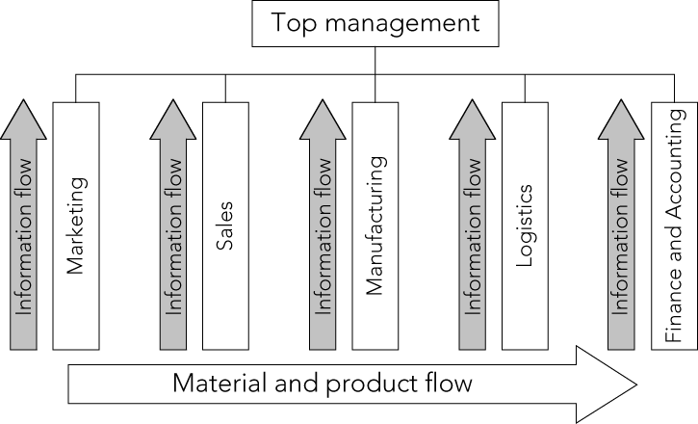
Lanjut
PROGRAM STUDI
SISTEM INFORMASI
MATA KULIAH
Perencanaan Sumber Daya Perusahaan
Gambar : Informasi dan aliran material dalam model bisnis fungsional

Slide 11
Lanjut
PROGRAM STUDI
SISTEM INFORMASI
MATA KULIAH
Perencanaan Sumber Daya Perusahaan
model fungsional menyebabkan top-berat dan organisasi kelebihan staf mampu bereaksi dengan cepat terhadap perubahan
model bisnis proses
Arus informasi antara tingkat operasi tanpa keterlibatan top manajemen
dorongan lebih lanjut untuk mengadopsi sistem ERP telah datang dari kepatuhan Sarbanes-Oxley Act of 2002
Mengharuskan perusahaan untuk mendukung pengendalian internal atas semua informasi

Slide 12
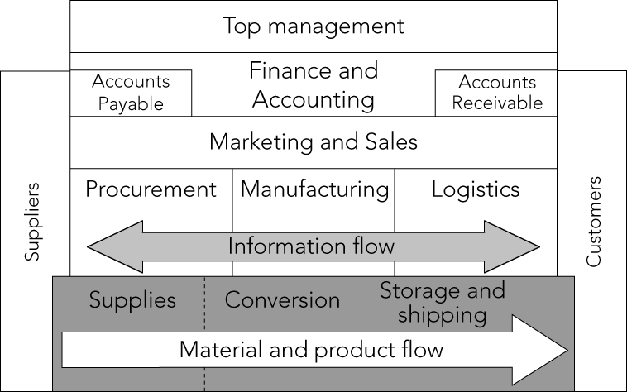
Lanjut
PROGRAM STUDI
SISTEM INFORMASI
MATA KULIAH
Perencanaan Sumber Daya Perusahaan
Gambar: Informasi dan aliran material dalam model bisnis proses

Slide 13
ERP Software : SAP dan R / 3
PROGRAM STUDI
SISTEM INFORMASI
MATA KULIAH
Perencanaan Sumber Daya Perusahaan
1972: mantan IBM analis sistem di Mannheim, Jerman membentuk Sistem Analisis dan Pengembangan Program, atau SAP (Sistem, Aplikasi dan Produk (Systeme, Anwendungen und Produkte)
tujuan SAP:
Mengembangkan produk perangkat lunak standar yang dapat dikonfigurasi untuk memenuhi kebutuhan masing-masing perusahaan
Data tersedia secara real time
Pengguna bekerja pada layar komputer, bukan dengan output dicetak tebal

Slide 14
SAP Mulai Mengembangkan Perangkat Lunak
SAP Mulai Mengembangkan Modul Perangkat Lunak
PROGRAM STUDI
SISTEM INFORMASI
MATA KULIAH
Perencanaan Sumber Daya Perusahaan
Selama pekerjaan mereka untuk Jerman ICI perusahaan kimia, Plattner dan Hopp telah mengembangkan gagasan pengembangan perangkat lunak modular
Perangkat lunak modular : program individu yang dapat dibeli, diinstal, dan menjalankan secara terpisah, tetapi bahwa semua data dari database yg sama
1982: SAP merilis / 2 paket perangkat lunak ERP untuk mainframe

Slide 15
SAP R / 3 (System Application and Product in data processing)
PROGRAM STUDI
SISTEM INFORMASI
MATA KULIAH
Perencanaan Sumber Daya Perusahaan
R / 3 ("R" untuk "pemrosesan data waktu-nyata" dan "3" untuk " 3- tier ": 1) database, 2) server aplikasi, dan 3) klien
perangkat lunak perencanaan sumber daya perusahaan yang diproduksi oleh perusahaan Jerman SAP AG (sekarang SAP SE ). Ini adalah sistem informasi skala perusahaan yang dirancang untuk mengoordinasikan semua sumber daya, informasi, dan aktivitas yang diperlukan untuk menyelesaikan proses bisnis seperti pemenuhan pesanan , penagihan , manajemen sumber daya manusia , dan perencanaan produksi

Slide 16
Lanjut
PROGRAM STUDI
SISTEM INFORMASI
MATA KULIAH
Perencanaan Sumber Daya Perusahaan
1988: SAP memulai pengembangan nya R / 3 sistem untuk mengambil keuntungan dari teknologi client-server
1992: versi pertama dari SAP R / 3 dirilis
SAP R / 3 sistem dirancang menggunakan pendekatan arsitektur terbuka
Arsitektur terbuka: Perusahaan perangkat lunak pihak ketiga didorong untuk mengembangkan add-on produk perangkat lunak yang dapat diintegrasikan dengan perangkat lunak yang ada

Slide 17
Arah Baru dalam ERP
PROGRAM STUDI
SISTEM INFORMASI
MATA KULIAH
Perencanaan Sumber Daya Perusahaan
Akhir 1990-an: Tahun 2000 masalah memotivasi banyak perusahaan untuk pindah ke sistem ERP
Pada tahun 2000, SAP AG memiliki 22.000 karyawan di 50 negara dan 10 juta pengguna di 30.000 instalasi di seluruh dunia
Pada tahun 2000, kompetisi SAP di pasar ERP:
Oracle
PeopleSoft
Akhir 2004: Oracle berhasil dalam usahanya untuk mengambil alih PeopleSoft

Slide 18
Lanjut
PROGRAM STUDI
SISTEM INFORMASI
MATA KULIAH
Perencanaan Sumber Daya Perusahaan
PeopleSoft
Didirikan oleh David Duffield, seorang mantan karyawan IBM
Hari ini, PeopleSoft, di bawah Oracle, adalah pilihan perangkat lunak populer untuk mengelola sumber daya manusia dan kegiatan keuangan di universitas
Oracle
pesaing terbesar SAP
Dimulai pada tahun 1977 sebagai Software Development Laboratories (SDL)
Pendiri: Larry Ellison, Bob Miner, dan Ed Oates

Slide 19
Lanjut
PROGRAM STUDI
SISTEM INFORMASI
MATA KULIAH
Perencanaan Sumber Daya Perusahaan
SAP ERP
versi terbaru dari sistem ERP SAP dan perusahaan lain memungkinkan:
Semua area bisnis untuk mengakses database yang sama
Penghapusan data yang berlebihan dan tertinggal komunikasi
Data yang akan dimasukkan sekali dan kemudian digunakan di seluruh organisasi

Slide 20
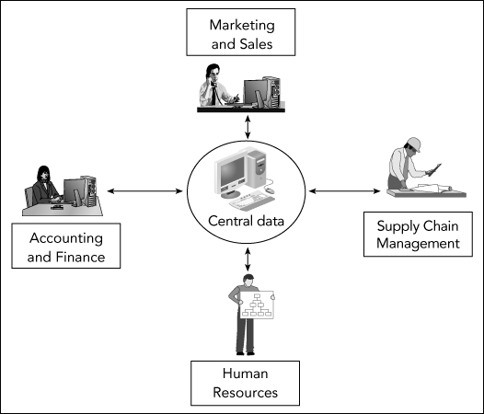
Lanjut
PROGRAM STUDI
SISTEM INFORMASI
MATA KULIAH
Perencanaan Sumber Daya Perusahaan
Gambar aliran data dalam suatu sistem informasi yang terintegrasi

Slide 21
Lanjut
PROGRAM STUDI
SISTEM INFORMASI
MATA KULIAH
Perencanaan Sumber Daya Perusahaan
Sistem SAP ERP saat ini: SAP ECC 6.0 (Enterprise Central Component 6.0)
Penjualan dan Distribusi (SD) modul
Bahan Manajemen (MM) Modul
Perencanaan Produksi (PP) modul
Manajemen Mutu (QM) Modul
Plant Maintenance (PM) Modul
Asset Management (AM) modul

Slide 22
Lanjut
PROGRAM STUDI
SISTEM INFORMASI
MATA KULIAH
Perencanaan Sumber Daya Perusahaan
Sumber Daya Manusia (SDM) modul
Sistem proyek (PS) modul
Akuntansi Keuangan (FI) modul
Mengontrol (CO) modul
Workflow (WF) modul

Slide 23
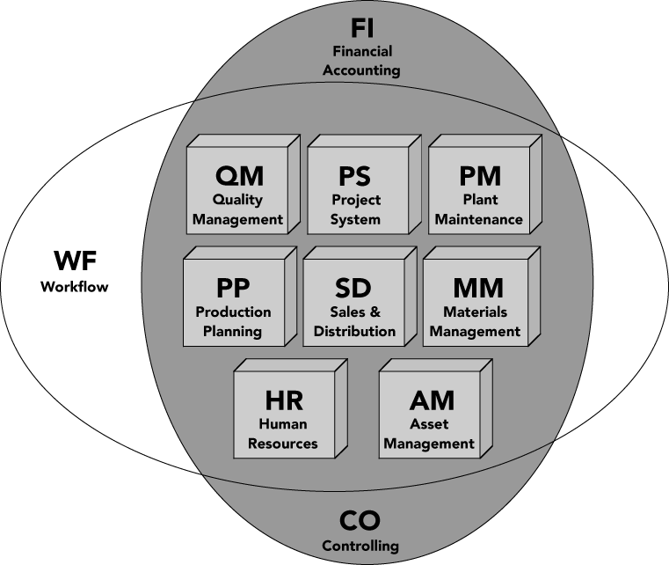
Lanjut
PROGRAM STUDI
SISTEM INFORMASI
MATA KULIAH
Perencanaan Sumber Daya Perusahaan
Gambar Modul dalam lingkungan sistem informasi SAP ERP terintegrasi

Slide 24
Implementasi SAP ERP Software
PROGRAM STUDI
SISTEM INFORMASI
MATA KULIAH
Perencanaan Sumber Daya Perusahaan
Tidak semua perusahaan yang menggunakan SAP menggunakan semua modul ERP SAP
tingkat perusahaan integrasi data tertinggi ketika menggunakan satu vendor untuk memasok semua modul-modulnya
Pilihan konfigurasi memungkinkan perusahaan untuk menyesuaikan modul telah dipilih sesuai dengan kebutuhan perusahaan

Slide 25
Lanjut
PROGRAM STUDI
SISTEM INFORMASI
MATA KULIAH
Perencanaan Sumber Daya Perusahaan
4. kelompok toleransi
rentang tertentu yang menentukan limit transaksi
SAP telah mendefinisikan metodologi kelompok toleransi sebagai metode untuk menempatkan batas karyawan
Konfigurasi memungkinkan perusahaan untuk menyesuaikan lebih lanjut metodologi kelompok toleransi

Slide 26
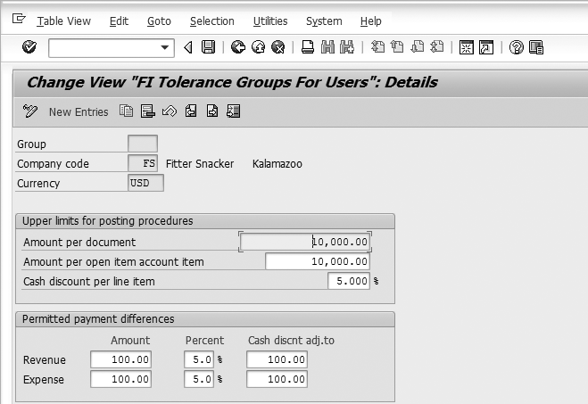
Lanjut
PROGRAM STUDI
SISTEM INFORMASI
MATA KULIAH
Perencanaan Sumber Daya Perusahaan
Gambar Sebuah contoh kustomisasi: kelompok toleransi untuk menetapkan batas transaksi

Slide 27
Lanjut
PROGRAM STUDI
SISTEM INFORMASI
MATA KULIAH
Perencanaan Sumber Daya Perusahaan
5. Fitur SAP ERP
software pertama yang bisa memberikan real-time integrasi ERP
Penggunaan oleh perusahaan-perusahaan besar
Harga tinggi
Otomatisasi update data yang
Penerapan praktik terbaik
Praktik terbaik: Desainer perangkat lunak SAP memilih yang terbaik, cara yang paling efisien di mana proses bisnis Sebaiknya ditangani

Slide 28
ERP untuk perusahaan menengah
PROGRAM STUDI
SISTEM INFORMASI
MATA KULIAH
Perencanaan Sumber Daya Perusahaan
Pada tahun 1998
Sebagian besar perusahaan Fortune 500 sudah memasang sistem ERP
vendor ERP memfokuskan kembali upaya pemasaran mereka pada perusahaan menengah
SAP All-in-One
Paket tunggal berisi bundle SAP ERP yang spesifik dan telah dikonfigurasi sebelumnya dan disesuaikan untuk industri tertentu
Dapat dipasang lebih cepat dari produk ERP standar

Slide 29
Lanjut
PROGRAM STUDI
SISTEM INFORMASI
MATA KULIAH
Perencanaan Sumber Daya Perusahaan
hosting aplikasi
perusahaan pihak ketiga menyediakan perangkat keras dan perangkat lunak pendukung
Membuat sistem ERP seperti SAP lebih menarik bagi perusahaan menengah
SAP dan Oracle menghadapi persaingan dari penyedia yang lebih kecil dari perangkat lunak ERP

Slide 30
Tanggapan Perangkat Lunak terhadap Pasar yang Berubah
PROGRAM STUDI
SISTEM INFORMASI
MATA KULIAH
Perencanaan Sumber Daya Perusahaan
Pada pertengahan 1990-an, banyak perusahaan mengeluhkan kesulitan menerapkan system SAP R / 3
SAP merespon dengan mengembangkan Accelerated SAP (ASAP) metodologi pelaksanaan
Memudahkan proses implementasi
SAP terus memperluas kemampuan dari SAP ERP dengan tambahan, produk terpisah yang berjalan pada perangkat keras dan ekstrak data terpisah dari sistem ERP SAP

Slide 31
Memilih Konsultan dan Vendor
PROGRAM STUDI
SISTEM INFORMASI
MATA KULIAH
Perencanaan Sumber Daya Perusahaan
Satu orang tidak dapat sepenuhnya memahami sistem ERP tunggal
Sebelum memilih vendor perangkat lunak, sebagian besar perusahaan:
Mempelajari kebutuhan mereka
Menyewa tim eksternal konsultan perangkat lunak untuk membantu memilih vendor perangkat lunak yang tepat dan pendekatan terbaik untuk menerapkan ERP

Slide 32
Signifikansi dan Manfaat Perangkat Lunak dan Sistem ERP
PROGRAM STUDI
SISTEM INFORMASI
MATA KULIAH
Perencanaan Sumber Daya Perusahaan
Proses bisnis yang lebih efisien dengan biaya lebih murah daripada proses bisnis yang tidak terintegrasi
Integrasi global yang lebih mudah
Mengintegrasikan orang dan data sambil menghilangkan kebutuhan untuk memperbarui dan memperbaiki banyak sistem komputer yang terpisah
Mengizinkan manajemen untuk mengelola operasi, tidak hanya memantaunya
Dapat secara dramatis mengurangi biaya dan meningkatkan efisiensi operasional

Slide 33
Haruskah Setiap Bisnis Membeli Paket ERP?
PROGRAM STUDI
SISTEM INFORMASI
MATA KULIAH
Perencanaan Sumber Daya Perusahaan
Beberapa operasi bisnis, dan beberapa segmen operasinya, mungkin tidak cocok dengan batasan ERP
Terkadang, sebuah perusahaan belum siap untuk ERP
Kesulitan implementasi ERP terjadi ketika manajemen tidak sepenuhnya memahami proses bisnisnya saat ini dan tidak dapat membuat keputusan implementasi secara tepat waktu

Slide 34
Apa Yang Dapat Diharapkan Perusahaan dari Investasi ERP-nya?
PROGRAM STUDI
SISTEM INFORMASI
MATA KULIAH
Perencanaan Sumber Daya Perusahaan
ERP menghilangkan upaya yang berlebihan dan data yang digandakan; dapat menghasilkan penghematan dalam biaya operasional
Sistem ERP dapat membantu memproduksi barang dan jasa dengan lebih cepat
Perusahaan yang tidak menerapkan sistem ERP mungkin akan dipaksa keluar dari bisnis oleh pesaing yang memiliki sistem ERP
Sistem ERP yang berjalan lancar dapat menyelamatkan banyak karyawan, pemasok, distributor, dan pelanggan perusahaan dari frustrasi

Slide 35
Lanjut
PROGRAM STUDI
SISTEM INFORMASI
MATA KULIAH
Perencanaan Sumber Daya Perusahaan
Penghematan biaya dan peningkatan pendapatan terjadi selama bertahun-tahun
Sistem ERP menyediakan data waktu nyata, Tingkatkan komunikasi pelanggan eksternal

Slide 36
Berapa Lama Tingkat Pengembalian Investasi ERP?
PROGRAM STUDI
SISTEM INFORMASI
MATA KULIAH
Perencanaan Sumber Daya Perusahaan
Laba atas investasi (ROI): penilaian nilai proyek investasi
Dihitung dengan membagi nilai manfaat proyek dengan biaya proyek
Studi Peerstone Research
63 persen perusahaan yang melakukan perhitungan melaporkan ROI positif untuk ERP
Sebagian besar perusahaan merasa bahwa tujuan nonfinansial adalah alasan di balik pemasangan ERP mereka

Slide 37
Mengapa Beberapa Perusahaan Lebih Sukses dengan ERP Dibandingkan Yang Lain?
PROGRAM STUDI
SISTEM INFORMASI
MATA KULIAH
Perencanaan Sumber Daya Perusahaan
Biasanya, penerapan yang tidak pas dan ROI yang rendah disebabkan oleh masalah orang dan ekspektasi yang salah arah, bukan kerusakan komputer
Para eksekutif secara membabi buta berharap bahwa perangkat lunak baru akan menyembuhkan masalah bisnis mendasar yang tidak dapat disembuhkan oleh perangkat lunak apa pun
Eksekutif dan manajer TI tidak meluangkan cukup waktu untuk analisis yang tepat selama tahap perencanaan dan implementasi
Para eksekutif dan manajer TI tidak memiliki pendidikan dan pelatihan karyawan

Slide 38
LINK DAN LATIHAN SOAL
https://www.youtube.com/watch?v=4O9eQRxegms
1. Jelaskan tujuan utama diterapkanya system SAP
2. Jelaskan peran dan keuntungan dari penerapan ERP dalam suatu perusahaan

Slide 39
THANKS
ANY QUESTIONS?

